Slide 1
«Согласные звуки [в], [в,], буквы В, в.»

Slide 2

Урок с Мудрой совой

Slide 3

Слоговая таблица
 | А | У | О | Ы | И
Н
М
Т
К |  |  |  | -
на
ну
но
ны
ни
ма
му
мо
мы
ми
та
ту
то
ты
ти
ка
ку
ко
ки

Slide 4

Буква
Вв

Slide 5

Читаем вместе с Мудрой совой
Вы
ви
ва
Вас
ву
во
вы
Вам

Slide 6
Рыболовы
Вова и Иван были на пруду. Они ловили рыбу. С ними был кот Барсик.
Он лапой ловил рыбу, но упал в воду. Вова вынул кота. Иван дал Барсику рыбку.

Slide 7
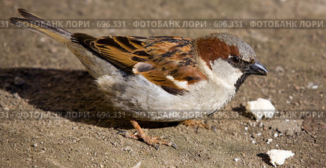
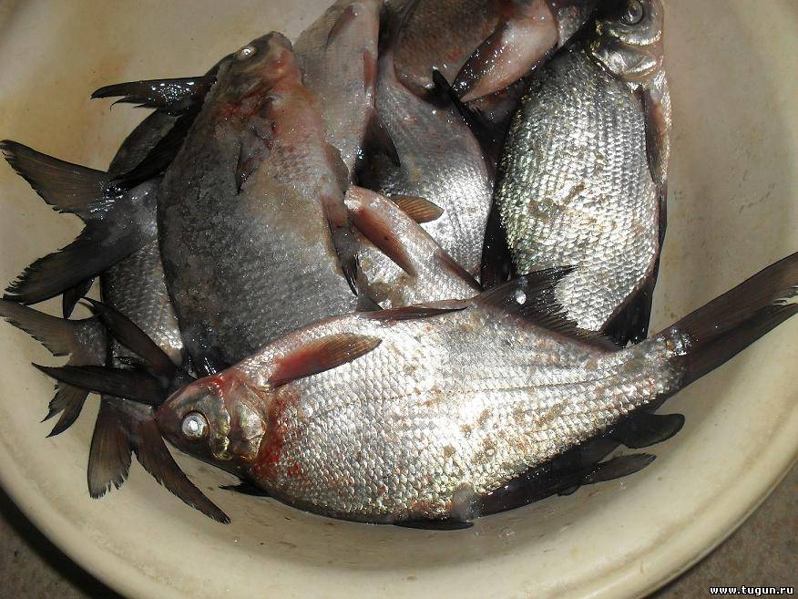
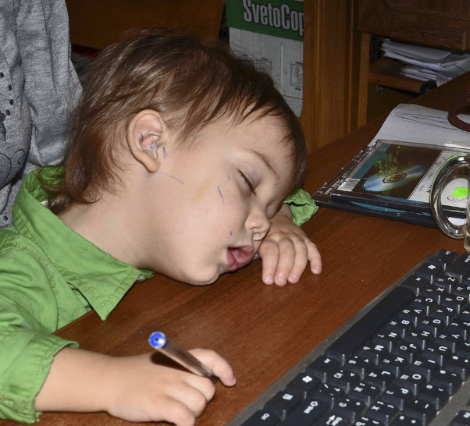
Когда так говорят?
Воробей клевал крошки.
Рыба хорошо клевала.
Витя клевал носом.

Slide 8
Значение слова
клевать

Slide 9

«Найди слово с буквой В,В»
аинвосктлваркавыировкусн
воинвостокитнуарлвулкану
рыноивастрлволктсуывстал

Slide 10
«Проверь»
аинвосктлваркавыировкусн
воинвостокитнуарлвулкану
рыноивастрлволктсуывстал

